Slide 1








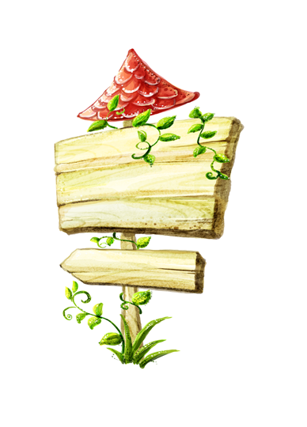
ÔN TẬP
Tiếng việt
(TIẾT 2)
LỚP 4

Slide 2

YÊU CẦU CẦN ĐẠT
01
Kiến thức:
- Ôn tập kiến thức về qui tắc viết hoa tên riêng (Việt Nam và nước ngoài); tác dụng của dấu ngoặc kép trong bài
- Nghe-viết đúng bài CT (tốc độ viết khoảng 75 chữ/15 phút), không mắc quá 5 lỗi trong bài; trình bày đúng bài văn có lời đối thoại.
02
Kĩ năng:
- Rèn KN viết, kĩ năng trình bày
* HS năng khiếu viết đúng và tương đối đẹp bài CT (tốc độ trên 75 chữ/15 phút); hiểu nội dung của bài.
03
Phẩm chất:
04
Góp phần phát triển năng lực:
- Giáo dục tính cẩn thận, chính xác, yêu thích chữ viết
- NL tự chủ và tự học, NL sáng tạo, NL ngôn ngữ, NL thẩm mĩ.

Slide 3



Chính tả
LỜI HỨA
LỜI HỨA
Theo Pan - tê - lê - ép

Slide 4
Lời hứa
Tôi rời công viên vào lúc phố đã lên đèn. Bỗng nghe sau bụi cây có tiếng một em bé khóc. Bước tới gần, tôi hỏi:
Sao em chưa về nhà?
Em nhỏ ngẩng đầu nhìn tôi, đáp:
Em không về được!
Vì sao ?
Em là lính gác.
Sao lại là lính gác?
Có mấy bạn rủ em đánh trận giả. Một bạn lớn bảo: “Cậu là trung sĩ” và giao cho em đứng gác kho đạn ở đây. Bạn ấy lại bảo: “Cậu hãy hứa là đứng gác cho đến khi có người tới thay.” Em đã trả lời: “Xin hứa.”
Theo Pan – tê – lê – ép

Slide 5
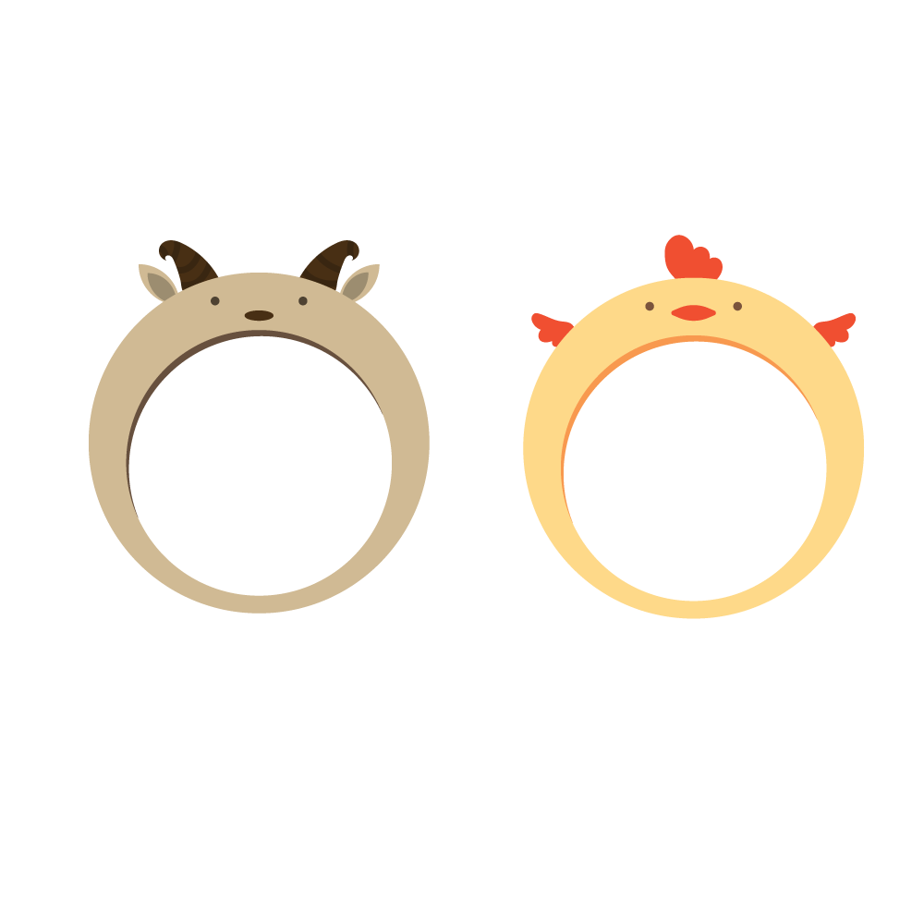



1
Nội dung bài viết là gì?
Bài kể về việc
tôn trọng lời hứa của một em bé.

Slide 6
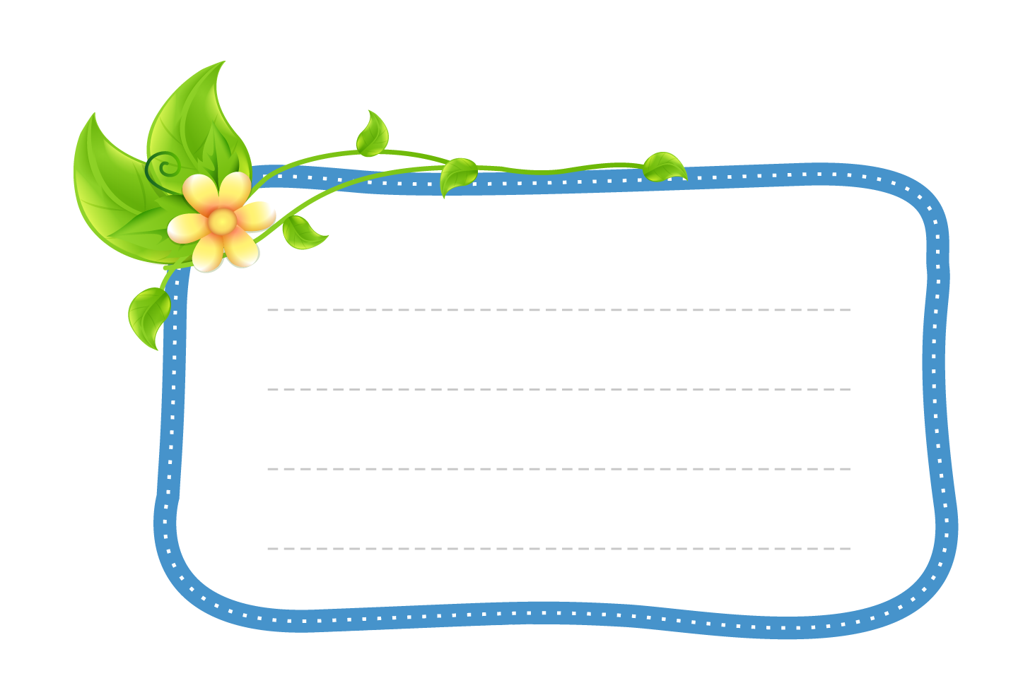



2
Em bé được giao nhiệm vụ gì trong trò chơi đánh trận giả?
Em được giao nhiệm vụ gác kho đạn.

Slide 7

3
Vì sao trời đã tối mà em không về?
Em không về vì đã hứa không bỏ vị trí gác khi chưa có người đến thay.

Slide 8

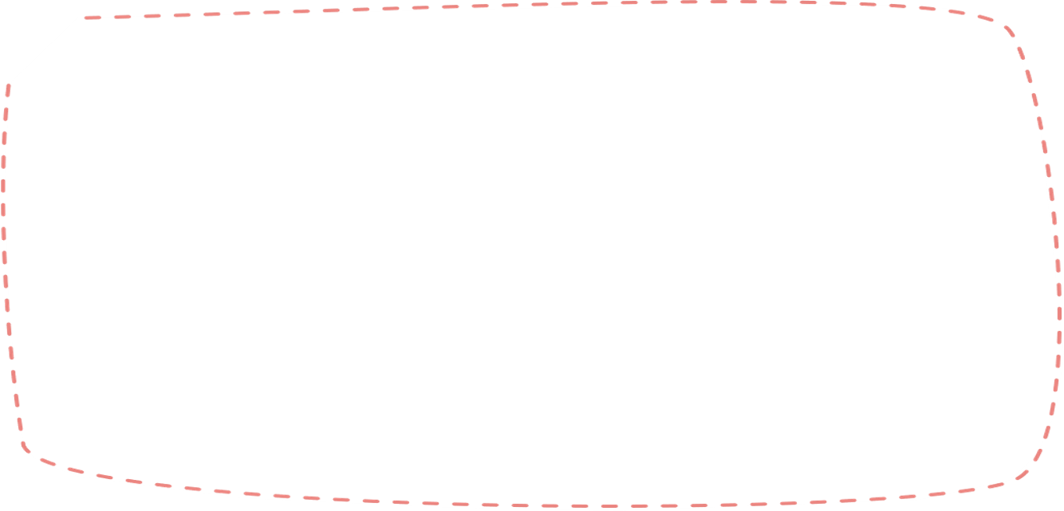
4
Các dấu ngoặc kép trong bài được dùng làm gì?
Các dấu ngoặc kép trong bài dùng để báo trước bộ phận sau nó là lời nói của bạn em bé hay của em bé.

Slide 9
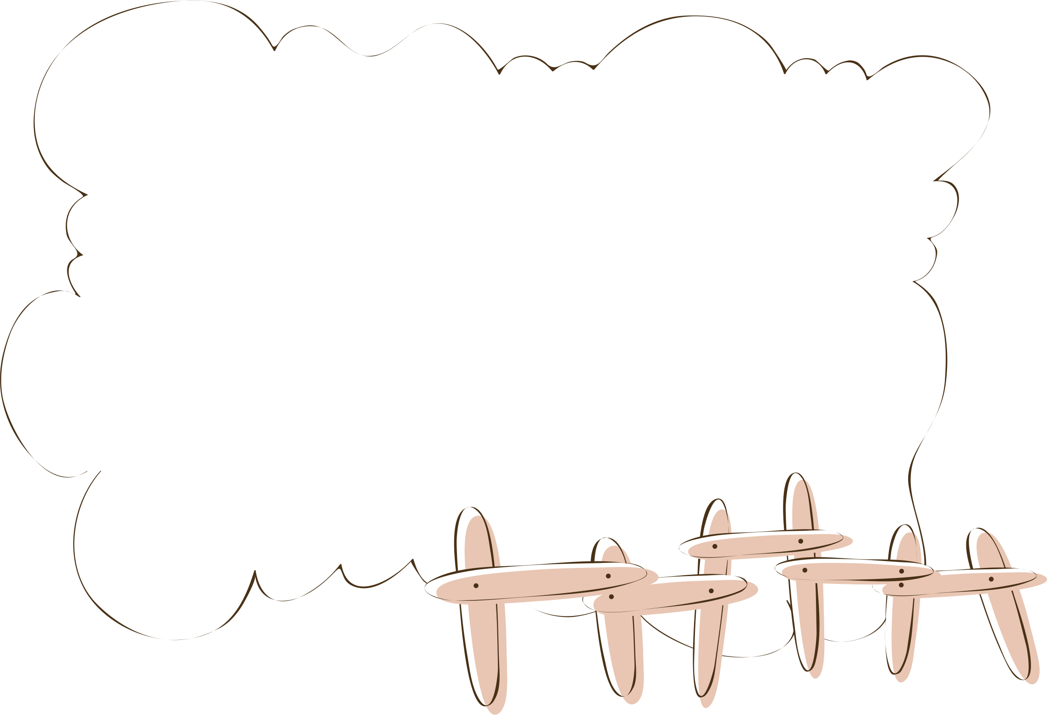
5
Có thể đưa những bộ phận đặt trong ngoặc kép xuống dòng, đặt sau dấu gạch ngang đầu dòng không? Vì sao?
Có mấy bạn rủ em đánh trận giả. Một bạn lớn bảo: “Cậu là trung sĩ” và giao cho em đứng gác kho đạn ở đây. Bạn ấy lại bảo: “Cậu hãy hứa là đứng gác cho đến khi có người tới thay.” Em đã trả lời: “Xin hứa.”

Slide 10
Có thể đưa những bộ phận đặt trong ngoặc kép xuống dòng, đặt sau dấu gạch ngang đầu dòng không? Vì sao?
- Không được. Vì trong mẩu truyện trên có 2 cuộc đối thoại: cuộc đối thoại giữa em bé với người khách trong công viên và cuộc đối thoại giữa em bé với các bạn cùng chơi trận giả.
- Những lời đối thoại của em bé với các bạn cùng chơi là do em bé thuật lại với người khách, do đó phải đặt trong dấu ngoặc kép để phân biệt với những lời đối thoại của em bé với người khách vốn đã được đặt sau dấu gạch ngang đầu dòng.

Slide 11
Lời hứa
Tôi rời công viên vào lúc phố đã lên đèn. Bỗng nghe sau bụi cây có tiếng một em bé khóc. Bước tới gần, tôi hỏi:
Sao em chưa về nhà?
Em nhỏ ngẩng đầu nhìn tôi, đáp:
Em không về được!
Vì sao ?
Em là lính gác.
Sao lại là lính gác?
Có mấy bạn rủ em đánh trận giả. Một bạn lớn bảo: “Cậu là trung sĩ” và giao cho em đứng gác kho đạn ở đây. Bạn ấy lại bảo: “Cậu hãy hứa là đứng gác cho đến khi có người tới thay.” Em đã trả lời: “Xin hứa.”
Theo Pan – tê – lê – ép

Slide 12




Luyện viết từ khó
Ngẩng đầu
Trận giả
Trung sĩ
Kho đạn

Slide 13

VIẾT CHÍNH TẢ

Slide 14


Lập bảng tổng kết quy tắc viết tên riêng theo mẫu sau:
Các loại tên riêng | Quy tắc viết | Ví dụ
1. Tên người, tên địa lí Việt Nam
Viết hoa chữ cái đầu của mỗi tiếng tạo thành tên đó.
Hồ Chí Minh
Điện Biên Phủ
- Viết hoa chữ cái đầu của mỗi bộ phận tạo thành tên đó. Nếu bộ phận tạo thành tên gồm nhiều tiếng thì giữa các tiếng có gạch nối.
Lu-i Pa-xtơ
Tuốc-ghê-nhép
Tô – ki – ô
Xanh Pê-téc-bua
2. Tên người, tên địa lí nước ngoài
- Những tên riêng được phiên âm theo âm Hán Việt, viết như cách viết tên riêng Việt Nam
Luân Đôn
Bạch Cư Dị

Slide 15


DẶN DÒ
Dặn dò
Viết chính tả vào
vở Tiếng Việt
Chuẩn bị bài tiếp theo

Slide 16
TẠM
BIỆT
CÁC
EM!

